Slide 1
Git, commit and code review

Slide 2
Часть первая: Git

Slide 3
Git
Simple but powerful

Slide 4
Сообщения Git’а могут испугать:
“You are in detached HEAD state…”

Slide 5
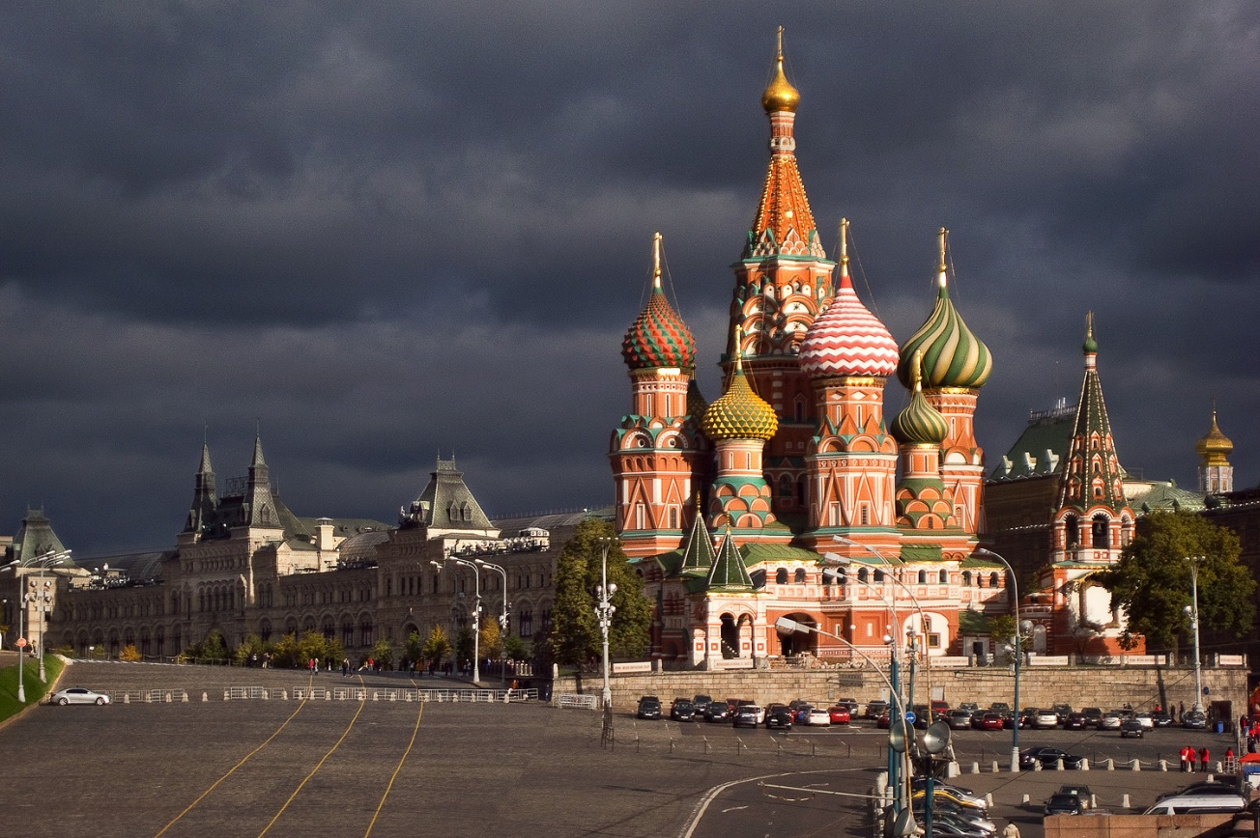
Внезапно…

Slide 6
А теперь будет притча o git
По мотивам: http://tom.preston-werner.com/2009/05/19/the-git-parable.html

Slide 7
Представьте мир без систем контроля версий

Slide 8
Как выглядел бы день обычного разработчика?

Slide 9
Будем хранить код проекта, например, тут
С:\\dev\working

Slide 10
Ну совсем без версий плохо
И после завершения каждой фичи будем делать копию папки:
С:\\dev\working
Вот таким образом:
С:\\dev\archive\snapshot-0

Slide 11
Ну совсем без версий плохо
И после завершения каждой фичи будем делать копию папки:
С:\\dev\working
Вот таким образом:
С:\\dev\archive\snapshot-0
И еще и еще
С:\\dev\archive\snapshot-1
С:\\dev\archive\snapshot-2
С:\\dev\archive\snapshot-3
С:\\dev\archive\snapshot-4

Slide 12
А теперь пришло время изобрести commit message

Slide 13
В каждый snapshot архив будем добавлять message.txt вида:
Я, Иванов Иван Иванович, прикрутил новую версию tauСharts.
20 августа 2042 - [digital signature]

Slide 14
Теперь структура папок выглядит так
С:\\dev\working
С:\\dev\archive\snapshot-0\message.txt
С:\\dev\archive\snapshot-1\message.txt
С:\\dev\archive\snapshot-2\message.txt
…..

Slide 15
Прошла пара недель…

Slide 16
Первый релиз:
…
С:\\dev\archive\snapshot-97
С:\\dev\archive\snapshot-98
С:\\dev\archive\snapshot-99 (aka release-1.0)
…

Slide 17
Но мы девелопим дальше:
…
С:\\dev\archive\snapshot-97
С:\\dev\archive\snapshot-98
С:\\dev\archive\snapshot-99 (aka release-1.0)
С:\\dev\archive\snapshot-100
С:\\dev\archive\snapshot-101
С:\\dev\archive\snapshot-102
С:\\dev\archive\snapshot-103
С:\\dev\archive\snapshot-104
…

Slide 18
Плохие новости:
“Критикал баг в продакшене” ☹

Slide 19
Поправили, но куда теперь сохранить fix?
…
С:\\dev\archive\snapshot-97
С:\\dev\archive\snapshot-98
С:\\dev\archive\snapshot-99 (aka release-1.0)
С:\\dev\archive\snapshot-100
С:\\dev\archive\snapshot-101
С:\\dev\archive\snapshot-102
С:\\dev\archive\snapshot-103
С:\\dev\archive\snapshot-104
…

Slide 20
Линейная организация не подходит ☹

Slide 21
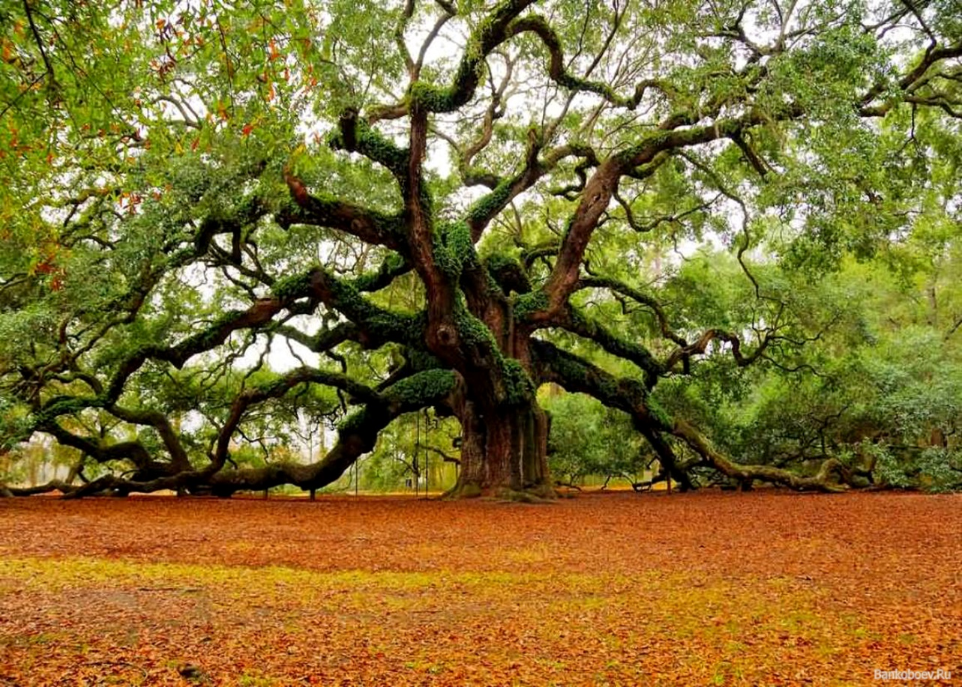
Есть идея! - Направленный ациклический граф

Slide 22
Как преобразовать список в дерево?
С:\\dev\archive\snapshot-97
С:\\dev\archive\snapshot-98
С:\\dev\archive\snapshot-99 (aka release-1.0.0)
С:\\dev\archive\snapshot-100
С:\\dev\archive\snapshot-101
С:\\dev\archive\snapshot-102
С:\\dev\archive\snapshot-103
С:\\dev\archive\snapshot-104
С:\\dev\archive\snapshot-105 (aka release-1.0.1)
С:\\dev\archive\snapshot-106
С:\\dev\archive\snapshot-107
С:\\dev\archive\snapshot-108
С:\\dev\archive\snapshot-109 (aka release-1.0.2)
С:\\dev\archive\snapshot-110
С:\\dev\archive\snapshot-111

Slide 23
Добавим к каждому сообщению ссылку на родителя
Я, Иванов Иван Иванович, исправил аццкий баг в продакшене
20 августа 2042 - [digital signature]
Предыдущий коммит - С:\\dev\archive\snapshot-99

Slide 24
Получилось такая логическая структура
snapshot-97
С:\\dev\archive\snapshot-97
С:\\dev\archive\snapshot-98
С:\\dev\archive\snapshot-99 (aka release-1.0.0)
С:\\dev\archive\snapshot-100
С:\\dev\archive\snapshot-101
С:\\dev\archive\snapshot-102
С:\\dev\archive\snapshot-103
С:\\dev\archive\snapshot-104
С:\\dev\archive\snapshot-105 (aka release-1.0.1)
С:\\dev\archive\snapshot-106
С:\\dev\archive\snapshot-107
С:\\dev\archive\snapshot-108
С:\\dev\archive\snapshot-109 (aka release-1.0.2)
С:\\dev\archive\snapshot-110
С:\\dev\archive\snapshot-111
snapshot-98
snapshot-99
snapshot-105
snapshot-100
snapshot-109
snapshot-101
snapshot-102
snapshot-103

Slide 25
Но как это обычно бывает появилась другая проблема – нет возможности определить последний коммит в ветке по номеру
С:\\dev\archive\snapshot-97
С:\\dev\archive\snapshot-98
С:\\dev\archive\snapshot-99
С:\\dev\archive\snapshot-100
С:\\dev\archive\snapshot-101
С:\\dev\archive\snapshot-102
С:\\dev\archive\snapshot-103
С:\\dev\archive\snapshot-104
С:\\dev\archive\snapshot-105
С:\\dev\archive\snapshot-106
С:\\dev\archive\snapshot-107
С:\\dev\archive\snapshot-108
С:\\dev\archive\snapshot-109
С:\\dev\archive\snapshot-110
С:\\dev\archive\snapshot-111

Slide 26

Нам нужны бранчи

Slide 27
Можем реализовать их так
С:\\dev\working
С:\\dev\archive\snapshot-0
С:\\dev\archive\snapshot-1
С:\\dev\archive\snapshot-2\message.txt
….
С:\\dev\archive\references\branches\master.txt
snapshot-111

Slide 28
И еще пару бранчей
С:\\dev\working
С:\\dev\archive\snapshot-0
С:\\dev\archive\snapshot-1
С:\\dev\archive\snapshot-2\message.txt
….
С:\\dev\archive\references\branches\master.txt
С:\\dev\archive\references\branches\release-1.0.txt
С:\\dev\archive\references\branches\new-help-page.txt
….
snapshot-111
snapshot-109
snapshot-113

Slide 29
snapshot-97
snapshot-98
snapshot-99
snapshot-102
snapshot-100
Release-1.0
snapshot-109
snapshot-101
snapshot-102
snapshot-103
master

Slide 30
snapshot-97
Теперь, при каждом коммите
правим указатель
snapshot-98
snapshot-99
snapshot-102
snapshot-100
snapshot-107
snapshot-101
snapshot-109
snapshot-102
Release-1.0
snapshot-110
snapshot-103
snapshot-104
snapshot-106
snapshot-107
master

Slide 31
Бранчи хороши, но
Но указатели меняются при каждом новом коммите.
Что делать?

Slide 32

Изобретаем теги!

Slide 33
Теги бывают простые и не простые ☺

Slide 34
Теперь наши папки выглядят так
С:\\dev\working
С:\\dev\archive\snapshot-1
С:\\dev\archive\snapshot-2\message.txt
….
С:\\dev\archive\references\branches\master.txt
С:\\dev\archive\references\branches\release-1.0.txt
С:\\dev\archive\references\tags\v1.0.0.txt
С:\\dev\archive\references\tags\v1.0.1.txt
….
snapshot-111
snapshot-109
snapshot-99
snapshot-105

Slide 35
snapshot-97
snapshot-98
snapshot-99
V1.0.0
V1.0.1
snapshot-102
snapshot-100
snapshot-107
snapshot-101
snapshot-109
snapshot-102
Release-1.0
snapshot-110
snapshot-103
snapshot-104
snapshot-106
snapshot-106
master

Slide 36
Если есть бранчи, то будут и мержи ☺
Кроме самого простого варианта – fast-forward
snapshot-97
snapshot-98
master
snapshot-99
V1.0.0
snapshot-100
snapshot-101
feature x
snapshot-102

Slide 37
Для более сложного случая
Придется создать отдельный снапшот и сообщение
Я, Иванов Иван Иванович, вмержил фичу разработанную Петровым А.В.
20 августа 2042
предыдущие коммиты
snapshot-106
snapshot-110

Slide 38
Прошла еще неделя

Slide 39
Ура! Появился еще один разработчик
Что делаем?

Slide 40
Просто копируем все папки к нему на комп
Получилась почти – децентрализованная система контроля версий.

Slide 41
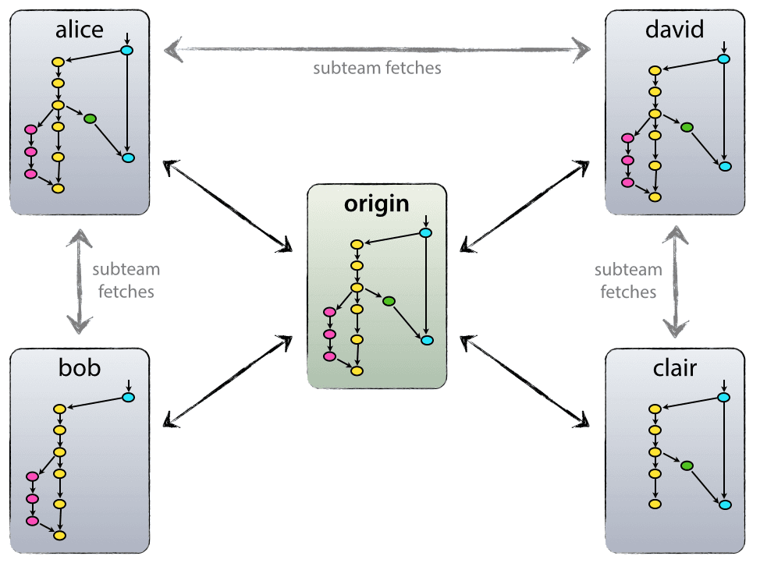
На минуту вспомним про Git
Distributed version control system
Нет центрального репозитория в техническом плане
Просто один рассматривается в качестве центрального (origin)

Slide 42
Продолжаем изобретать -
Копируем все файлы и отправляем другому разработчику.
Он можно работать в асинхронно с первым, оффлайн, быстро смотреть историю и т.д. В общем есть почти все для полного счастья

Slide 43
Но появилась новая проблема
Коллизия имен в виду единой нумерации
…
С:\\dev\archive\snapshot-97
С:\\dev\archive\snapshot-98
С:\\dev\archive\snapshot-99
С:\\dev\archive\snapshot-100
С:\\dev\archive\snapshot-101
С:\\dev\archive\snapshot-102
С:\\dev\archive\snapshot-103
С:\\dev\archive\snapshot-104
…

Slide 44
Сделаем имена snapshot’ов уникальными

Slide 45
Решение
Берем сообщение
С:\\dev\archive\snapshot-2\message.txt
Я, Иванов Иван Иванович, исправил аццкий баг в продакшене
20 августа 2042 - [digital signature]
Мой предыдущий коммит - С:\\dev\archive\snapshot-99

Slide 46
SHA1 hash algorithm
И используя магию SHA1 получаем вот такую строку
8ba3441b6b89cad23387ee875f2ae55069291f4b
Это и будет новым именем.

Slide 47
SHA1
Для строки “Hello world”:
70c379b63ffa0795fdbfbc128e5a2818397b7ef8
Для строки “Hello world!”
6769dd60bdf536a83c9353272157893043e9f7d0

Slide 48
Теперь директория выглядит так
С:\\dev\working
С:\\dev\archive\8ecefd0b596fe2f95d91e4b914dc8b7b45eebd
С:\\dev\archive\11c52114047683224149cf2d48f0752e548b0c\message.txt
….
С:\\dev\archive\references\branches\master.txt
С:\\dev\archive\references\branches\release-1.0.txt
С:\\dev\archive\references\tags\v1.0.1.txt
С:\\dev\archive\references\tags\v1.0.2.txt
….
2521386
c211f7f
7a6c97e
e690abb

Slide 49
5aefd3c
e742533
7a6c97e
V1.0.0
V1.0.1
e690abb
8ca90af
fba1609
b843a0e
df6215a
2a5e81e
Release-0.1
c211f7f
172af80
5b38360
7be20f0
2521386
master

Slide 50
Определим правила работы с коммитами
Имеет уникальное имя (commit ID )
Имя это SHA1 от его
Контент (состояние директории на момент коммита)
Автор
Сообщение указанное автором
Дата
Имя предыдущего коммита
Каждый коммит уникальный
Коммит невозможно изменить (так как это изменит его ID) Как и не возможно изменить его предков во всех поколениях.
Историю нельзя изменять, но можно переписывать ☺

Slide 51
На этом проблемы не заканчиваются

Slide 52
Прошло еще пару месяцев
И на винчестере стало мало места….. ☹

Slide 53
Проанализируем проблему?
Snapshot-87
8ca90af
readme.txt style.css jquery.js myScript.js И еще 50 картинок
Snapshot-88
b843a0e
readme.txt style.css jquery.js myScript.js И еще 50 картинок
Snapshot-89
2a5e81e
readme.txt style.css jquery.js myScript.js И еще 50 картинок

Slide 54
Как можно избавиться от дублирования ?
Snapshot-87
8ca90af
readme.txt style.css jquery.js myScript.js И еще 50 картинок
Snapshot-88
b843a0e
readme.txt style.css jquery.js myScript.js И еще 50 картинок
Snapshot-89
2a5e81e
readme.txt style.css jquery.js myScript.js И еще 50 картинок

Slide 55
А если попробовать сложить все файлы в одну директорию
Files
readme.txt style.css from 8ca90af style.css from b843a0e style.css from 2a5e81e jquery.js myScript.js И еще 50 картинок

Slide 56
Давайте подсмотрим в реальный гит
.git
.git/refs
.git/objects
и тд

Slide 57
Commit
tree 4d7419c27598cf602ff02141b87efc79c573679a
parent 05ae02e56916093163fec474ebd45fc27191d258
author Dzmtiry Varabei <dzmitry.varabei@gmail.com> 1439984870 +0300
committer Dzmtiry Varabei <dzmitry.varabei@gmail.com> 1439989492 +0300
commit message

Slide 58
Tree
100644 blob 6c6a8c9a4a38fa43552d7f7c2e4be629f9fe7c5e README.md
040000 tree 14b0478621e0e14dea0b682a5f0792efdd1e2ab7 assets
040000 tree 5d925925c88dc0c20e0b82b5df355d9464ec86d5 config
040000 tree 3bfcd883b02e6217cb238560287c1fddbec923d6 docker
040000 tree c393b9dea791413006fddad405d66c0faa6a0532 documentation
040000 tree 0b3ae64f38913074c10c623c1ebc3aedbfea9224 e2e
100644 blob 17a490633dbc0b44ad0bb0af6d7b90c393b8eb4f npm-shrinkwrap.json
100644 blob 024834865ff53045eecad5fa9145d6d74d211834 package.json
040000 tree 4ec282c3e9150ab6df249ec131f6d3878e38a999 src
100644 blob 02435841a7915c1ff6019d654236a3d911c04f02 tests.webpack.js
040000 tree ca76d40ddc66533c1cbd47bf370dbe5b0dab049c views
040000 tree a74f796073b9d9917822f36c79e124afcb8ae436 webpack
…..

Slide 59
Blob
### Build the project
- install nodejs (http://nodejs.org/)
- install mongodb (http://www.mongodb.org/downloads)
- install python 2.x.x (https://www.python.org/downloads)
- npm install
npm run build (win-build on windows)
…….

Slide 60
Два формата хранения
1) Loose – как есть, только в заархивированные с помощью zlib
2) Packfiles – большие пачки объектов, объединенные вместе, возможно с хранение только diff и тд

Slide 61
Сборка мусора
Бывает, но редко
Даже “удаленные” коммиты сразу потерять невозможно
(есть сведенья что храняться около 2х недель)

Slide 62
Git Aliases
[alias]
s = status -s
lg = log --oneline --decorate --all --graph
co = checkout
cob = checkout -b
ec = config --global -e
cm = !git add -A && git commit -m
up = !git pull --rebase --prune $@ && git submodule update --init --recursive
save = !git add -A && git commit -m 'SAVEPOINT'
wip = commit -am "WIP"
undo = reset HEAD~1 --mixed
amend = commit -a --amend
wipe = !git add -A && git commit -qm 'WIPE SAVEPOINT' && git reset HEAD~1 –hard
…..

Slide 63
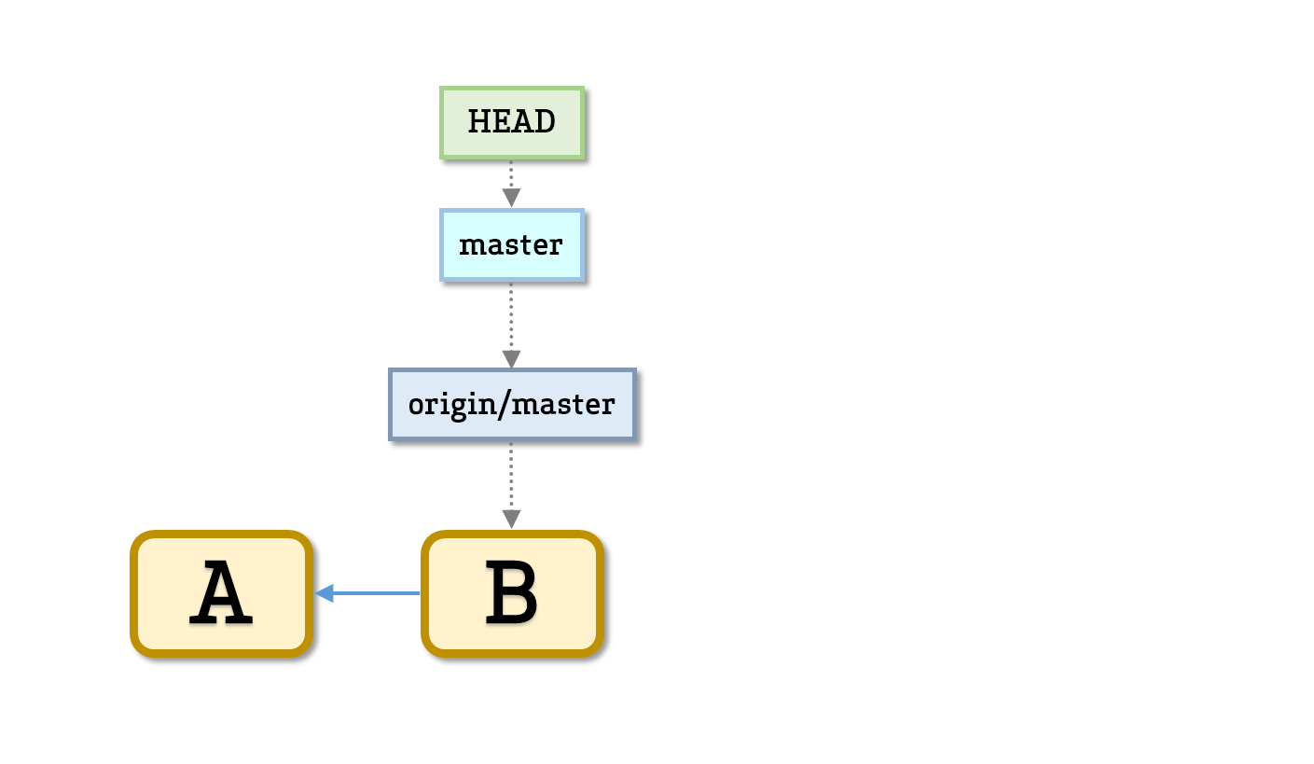
Еще один прикольный трюк

Slide 64
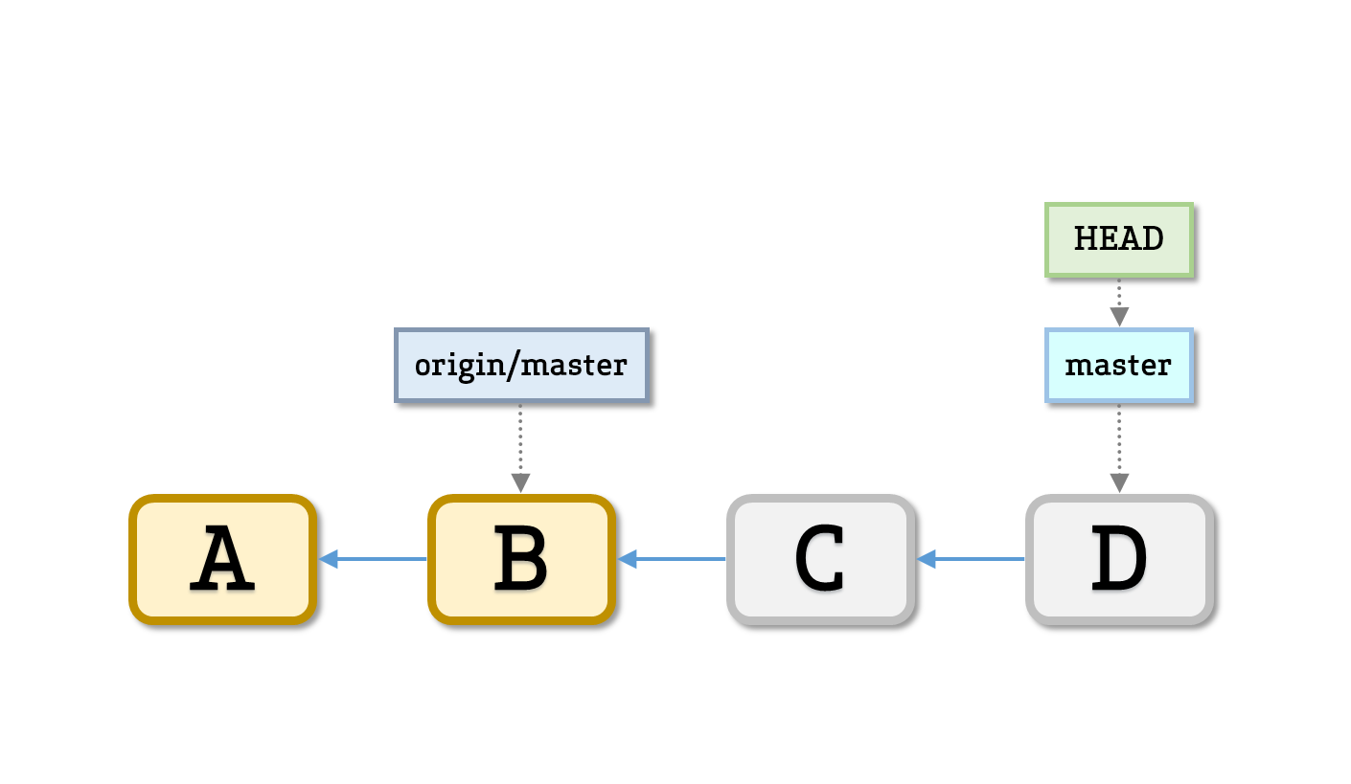
Добавили пару коммитов

Slide 65
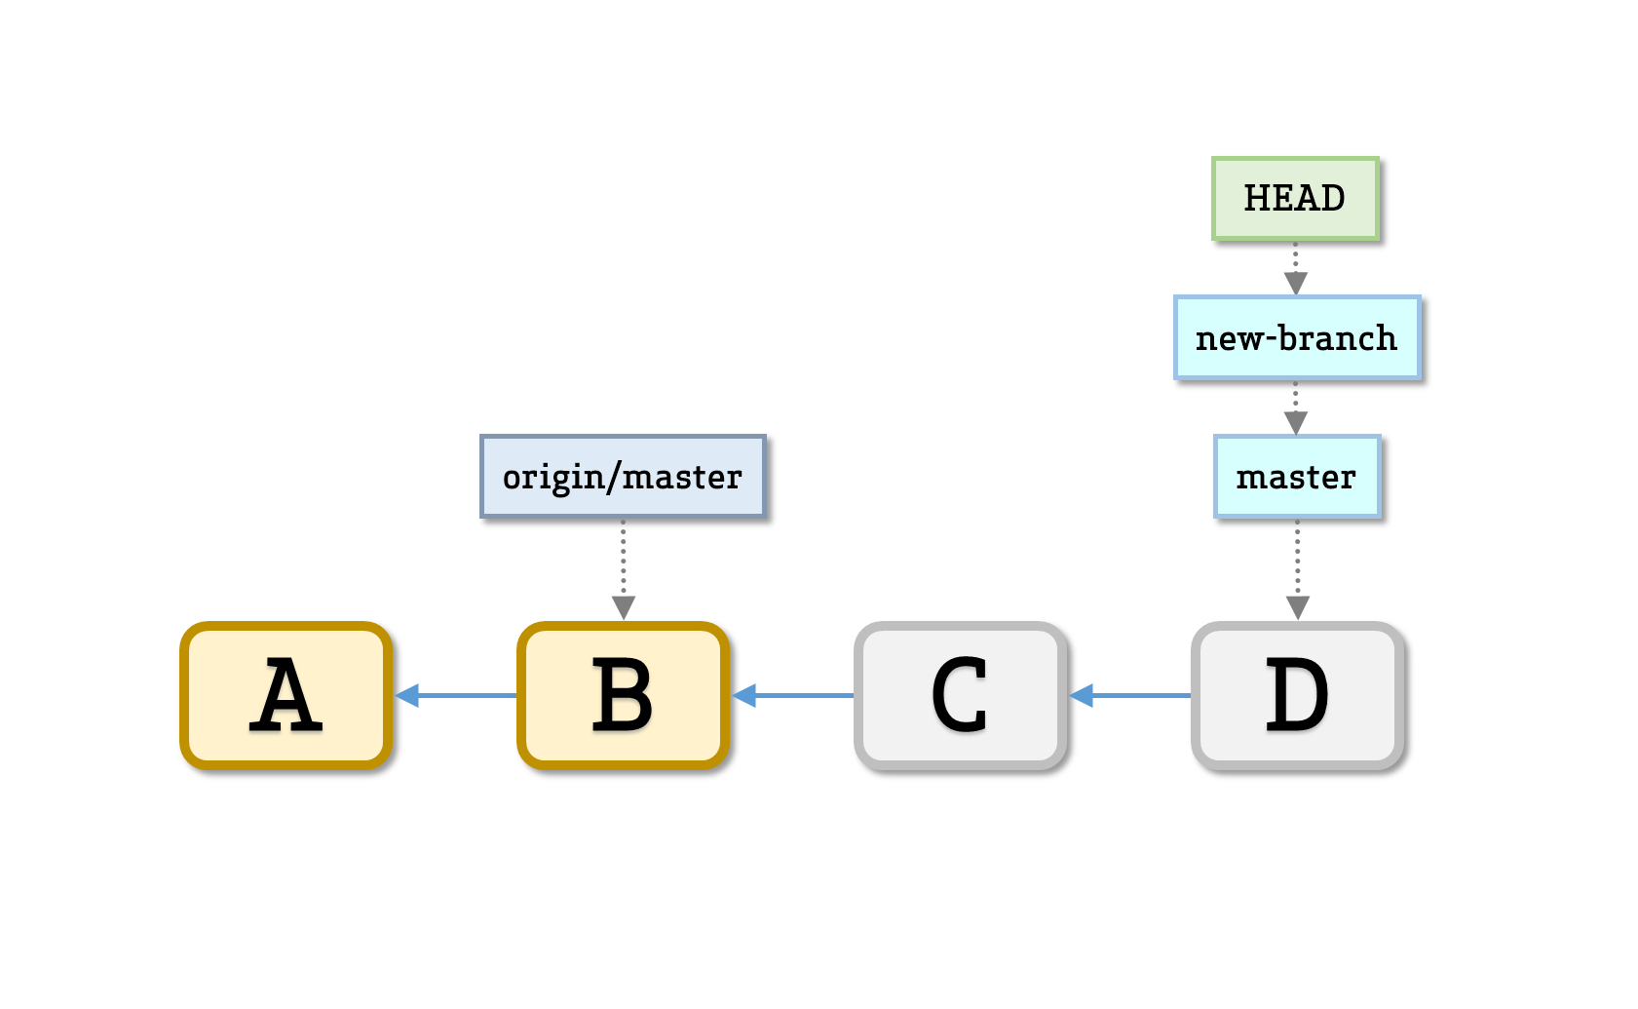
git checkout -b new-branch

Slide 66
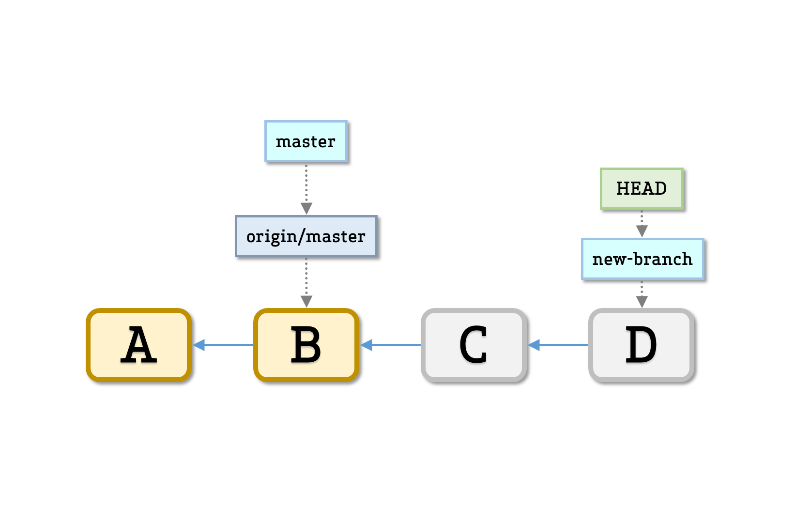
git branch --force master origin/master

Slide 67
Еще:
http://haacked.com/archive/2014/07/28/github-flow-aliases/
http://haacked.com/archive/2015/06/29/git-migrate/
https://github.com/blog/2019-how-to-undo-almost-anything-with-git

Slide 68
История и её переписывание TODODDODODO
HEAD
HEAD ^^
Detached snapshot and so on

Slide 69
Cherry-pick
Rebase
Rebase -i

Slide 70
Переписываем только локальные коммиты

Slide 71
Что еще
Staging Area
Diffs

Slide 72
Git
remember that it is almost impossible to lose work that has been committed.
Even when you delete a branch, all that’s really happened is that the pointer to that commit has been removed.
All of the snapshots are still in the objects directory, you just need to dig up the commit SHA. In these cases, look up git reflog.
It contains a history of what each branch pointed to and in times of crisis, it will save the day.

Slide 73
Теперь смотрим реальную папку .git

Slide 74
Stash – по сути обычный коммит

Slide 75
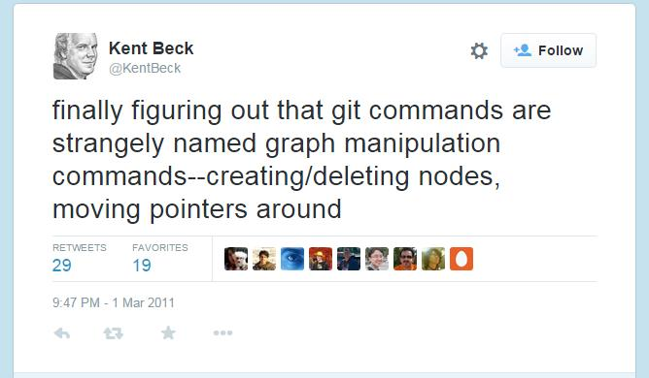

Slide 76
Commit message
AngularJS Git Commit Message Conventions
https://docs.google.com/document/d/1QrDFcIiPjSLDn3EL15IJygNPiHORgU1_OOAqWjiDU5Y/mobilebasic
emoji on commits

Slide 77
Internals
http://wildlyinaccurate.com/a-hackers-guide-to-git/

Slide 78
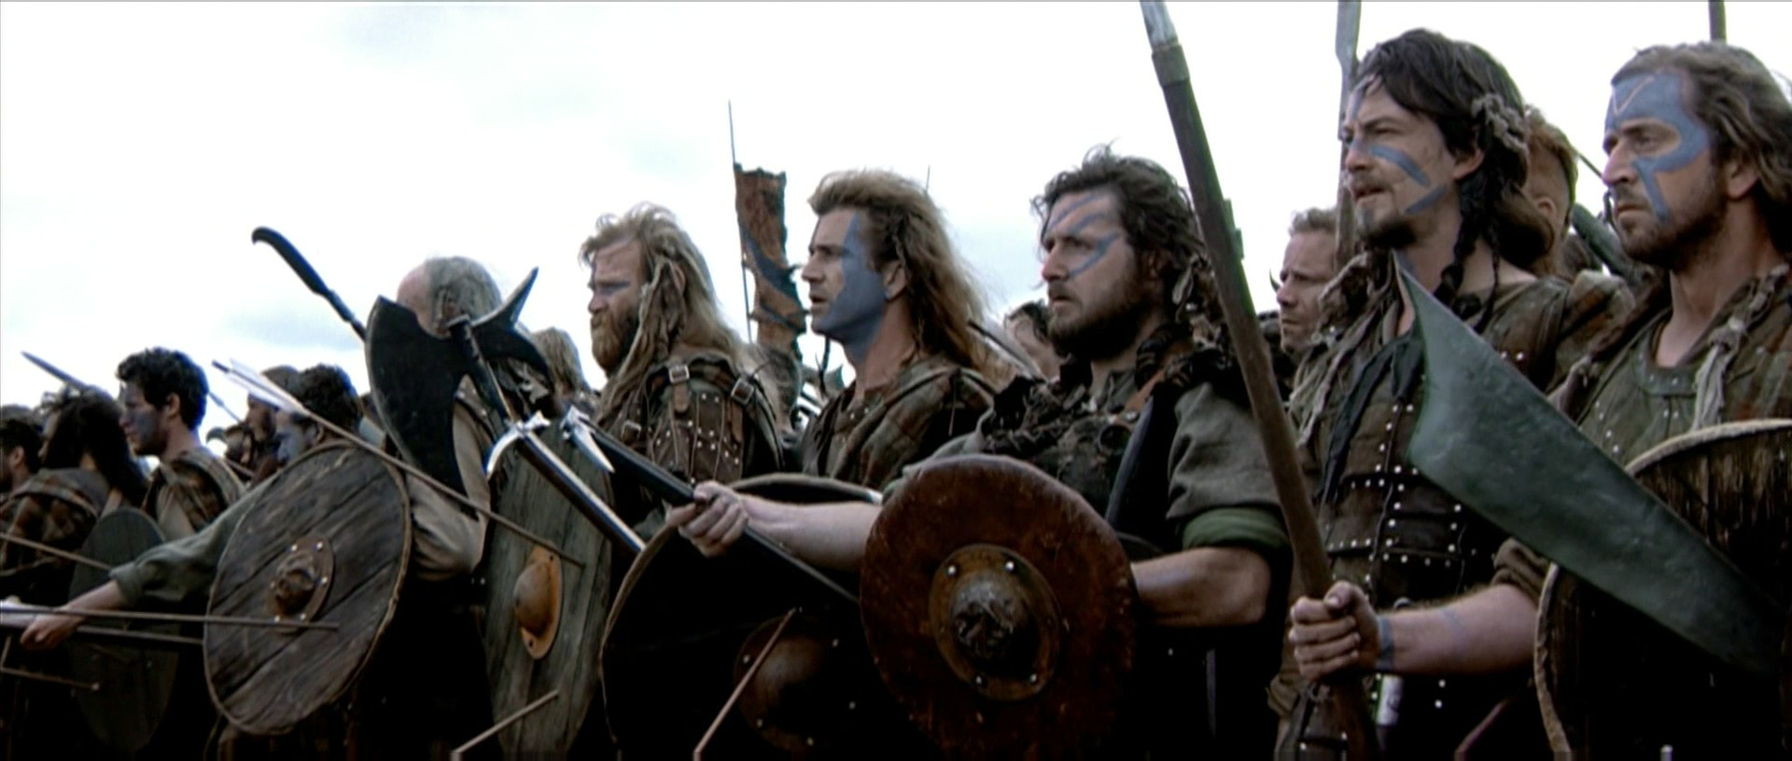
Смотрите в следующей серии

Slide 79
Вопросы?

Slide 80
Полезные ссылки
Git Magic
http://www-cs-students.stanford.edu/~blynn/gitmagic/
Притча
http://tom.preston-werner.com/2009/05/19/the-git-parable.html
How GitHub Uses GitHub to Build GitHub
https://www.youtube.com/watch?v=qyz3jkOBbQY
Всё о правильной номерации версий приложения
http://semver.org/

Slide 81
Полезные ссылки
Big ball of mud
http://www.laputan.org/mud/
Pro Git
http://git-scm.com/book/en/v2
Fast Intro to Git Internals
https://www.chromium.org/developers/fast-intro-to-git-internals
A Hacker’s Guide to Git
http://wildlyinaccurate.com/a-hackers-guide-to-git/

